Slide 1


3. KOMPONEN DAN PRINSIP DESAIN GRAFIS
Pertemuan ke-3

Slide 2
A. Kompetensi Dasar
Setelah menyelesaikan pokok bahasan komponen dan prinsip desain grafis mahasiswa dapat menguraikan dan menjelaskan komponen desain grafis
B. Indikator
Menguraikan dan menjelaskan komponen grafis
Menjelaskan Prinsip Desain Grafis

Slide 3
3.1. Komponen Desain Grafis
Ada 6 komponen desain grafis
Garis
Bentuk (Shape)
Warna, Tekstur & Cahaya
Ilustrasi
Teks / Tipografi
Ruang (Space)

Slide 4
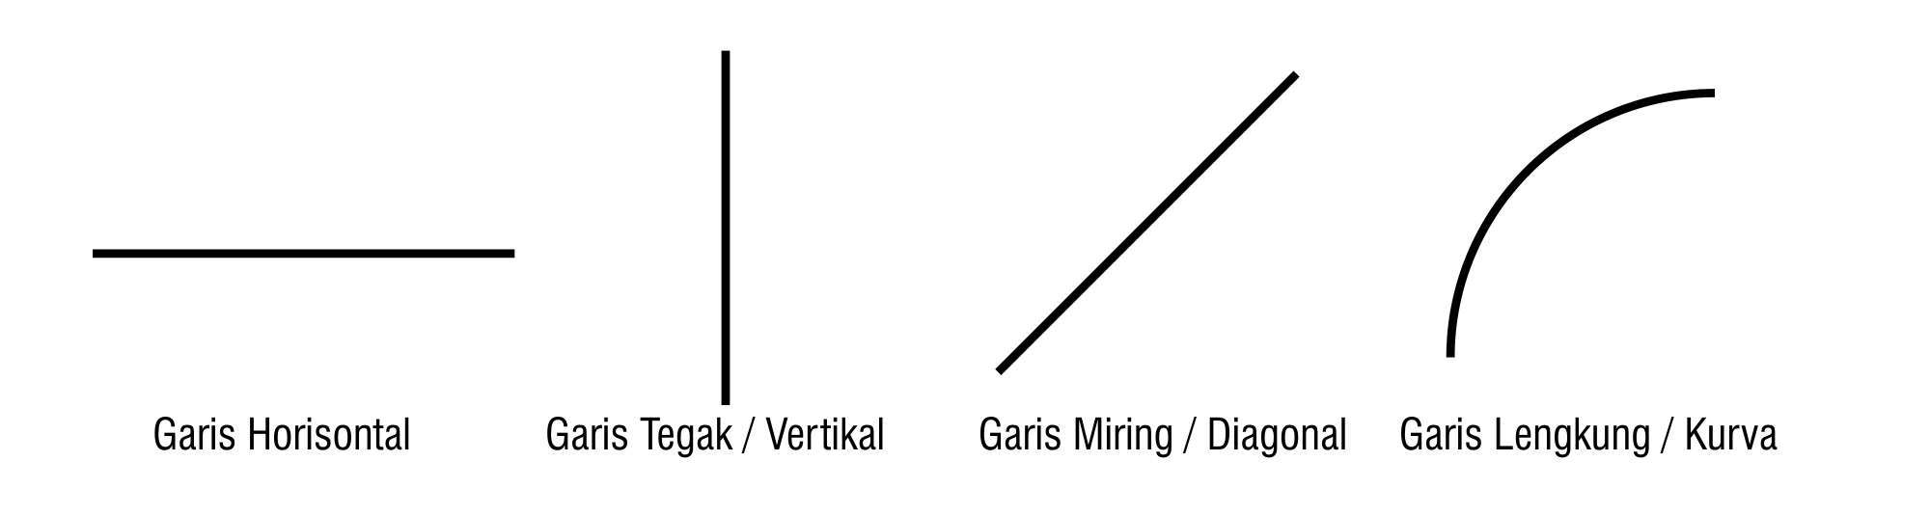
3.1.1 Garis
Garis di software grafis komputer sering disebut Outline (CorelDraw), Contour atau Stroke (Adobe Photoshop & Adobe Ilustrator).
Jenis Garis

Slide 5
Berdasarkan orientasinya :
Horisontal, memberi kesan = ketenangan
Vertikal, memberi kesan stabilitas, kekuatan
Diagonal , memberi kesan tidak stabil, dinamis
Lengkung, memberi kesan keanggunan, halus

Slide 6
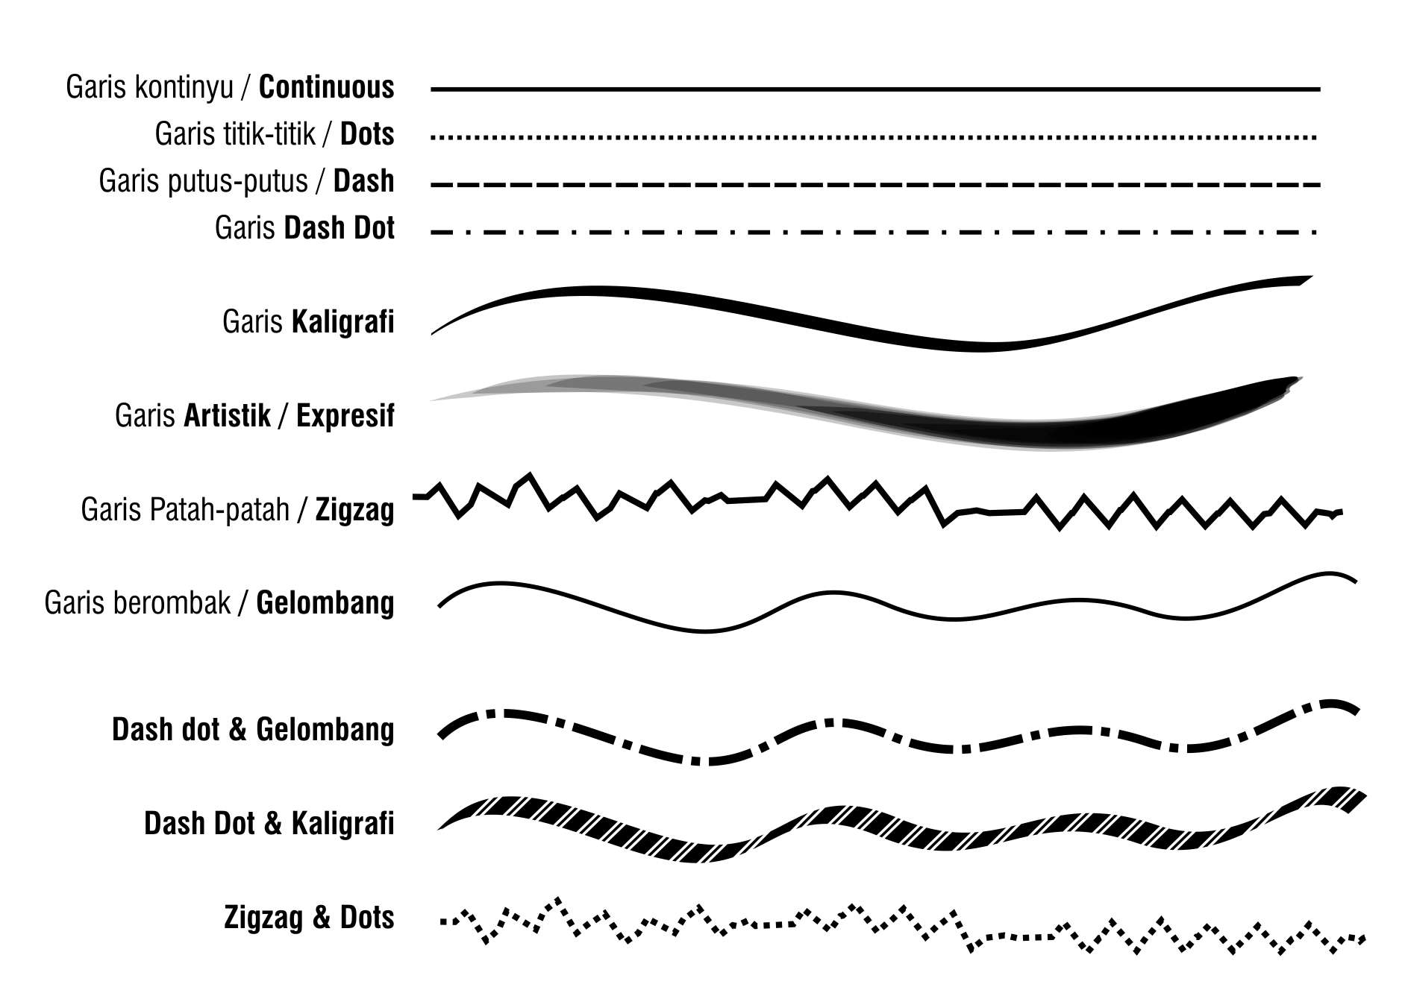
Berdasarkan style nya

Slide 7
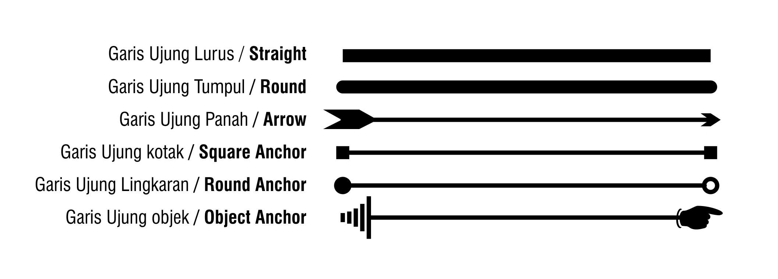

Slide 8
3.1.2 Bentuk
Bentuk disebut juga shape, dihasilkan dari garis-garis yang tersusun sedemikian rupa
Bantuk ada yang berbentuk 2 dimensi (dwimatra) dan 3 dimensi (trimatra)

Slide 9
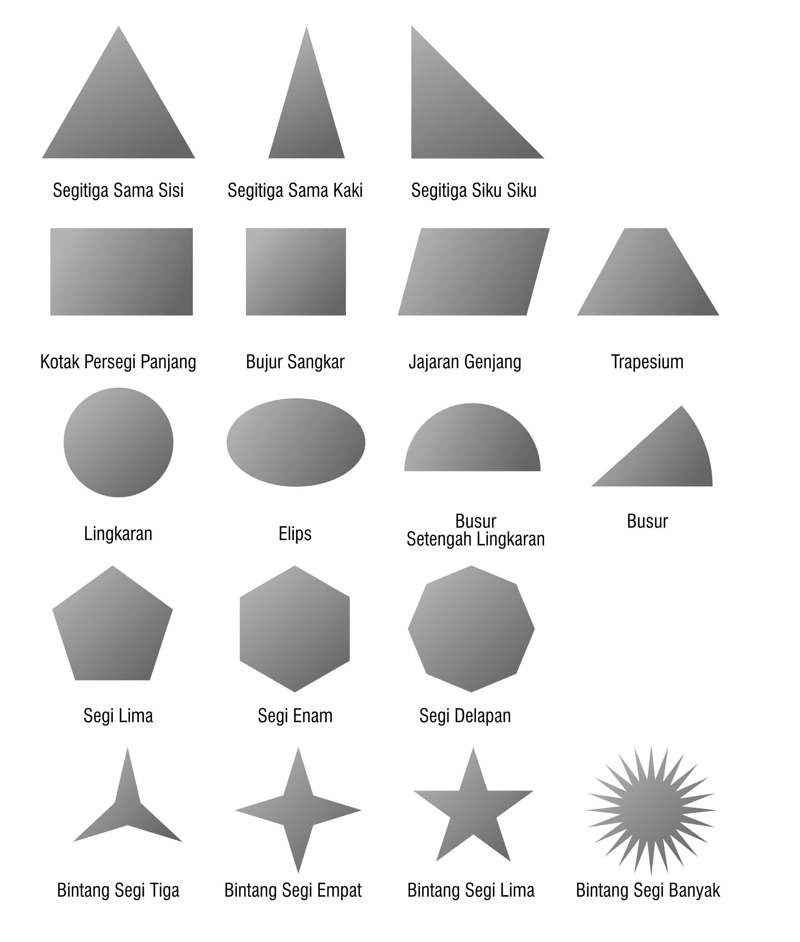
Bentuk 2 Dimensi

Slide 10
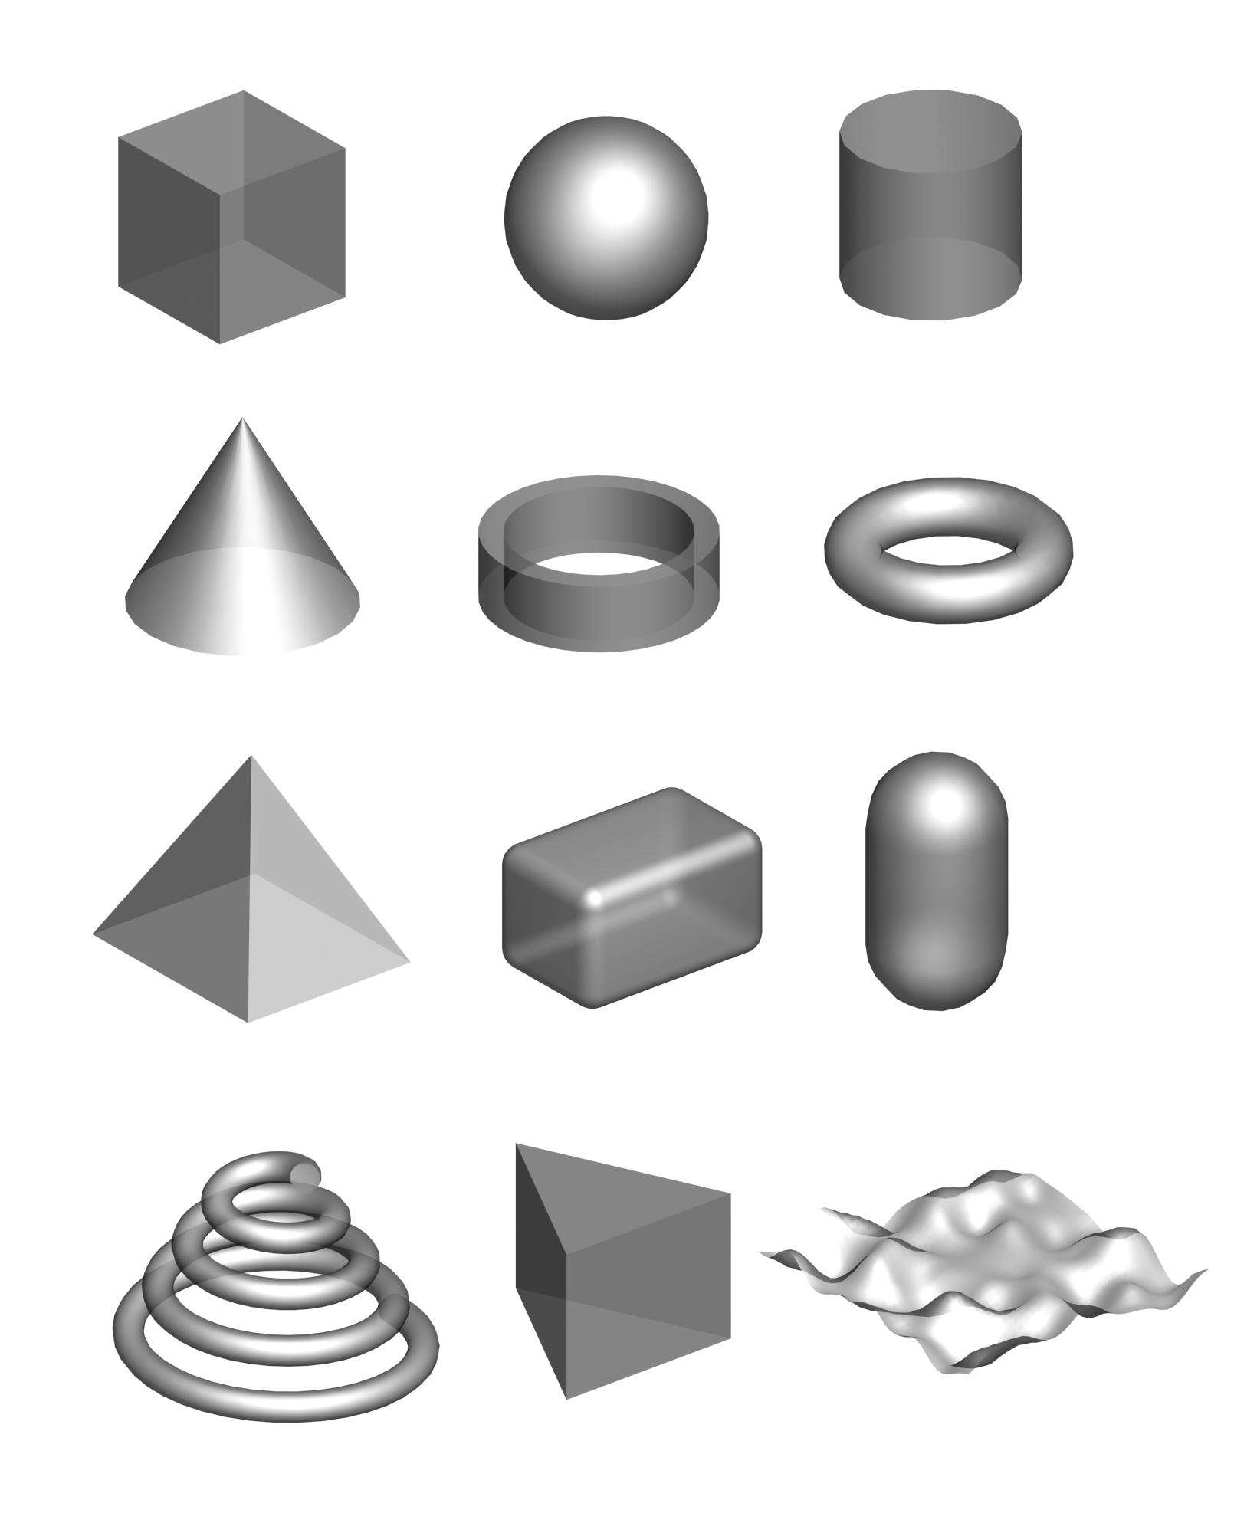
Bentuk 3 Dimensi

Slide 11
3.1.3 Ilustrasi/Gambar
Dalam desain grafis digital, ilustrasi menggunakan komputer secara Vector (Coreldraw) atau Bitmap (Adobe Photoshop)
Format Vector terdiri dari koordinat-koordinat, cocok untuk pembuatan logo, gambar lineart
Format Bitmap terdiri dari pixel-pixel , cocok untuk foto

Slide 12
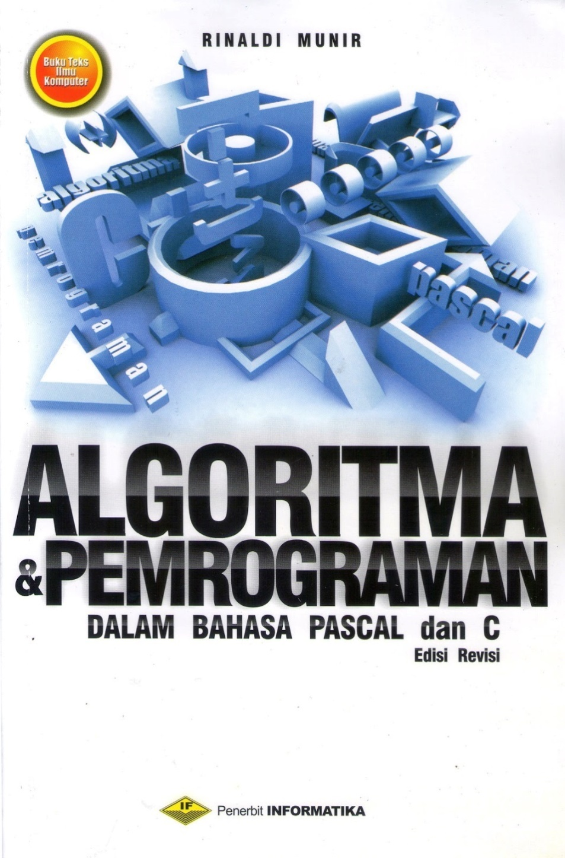

Slide 13
3.1.4 Warna
Setiap warna memiliki karakteristik tersendiri
Dengan warna kita dapat mengkombinasikan desain kita kepada audience secara efektif
Psikologi warna secara luas akan kita bahas pada bab yang membahas khusus tentang warna pada pertemuan selanjutnya

Slide 14
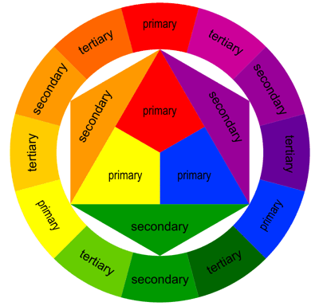

Slide 15
3.1.5 Teks / Tipografi
Tipografi merupakan seni memilih dan menata huruf pada ruang untuk menciptakan kesan khusus sehingga pembaca dapat membaca semaksimal mungkin
Teks erat kaitannya dengan huruf, ada beberapa kategori font : huruf tanpa kait(sans serif), huruf berkait (serif), huruf tulis (script), huruf dekoratif dan monospace

Slide 16
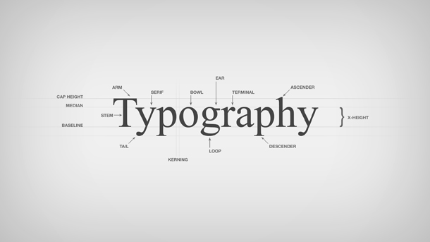

Slide 17
3.1.6 Ruang / Space
Dengan adanya ruang, kita dapat merasakan jauh-dekat, tinggi-rendah, panjang – pendek, kosong – padat, besar – kecil dll.
Perasaan tersebut muncul karena ada pembanding
Ruang kosong bukan berarti ruang yang tidak bermanfaat , justru ruang kosong adalah komponen desain grafis
Dengan adanya ruang kosong desain lebih mudah dicerna, sehingga lebih komunikatif dan menarik

Slide 18
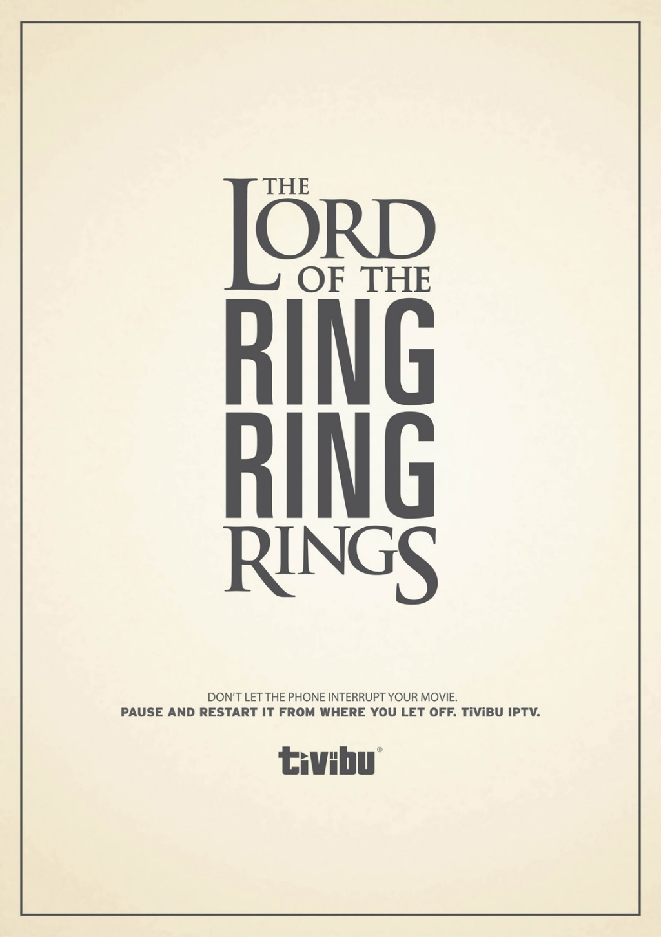

Slide 19
3.2 Prinsip Desain Grafis
Sebelumnya kita telah mengetahui komponen desain grafis, kini lebih jauh lagi kita akan menggunakan prinsip-prinsip desain grafis
Keseimbangan
Irama
Penekanan
Kesatuan

Slide 20
3.2.1 Keseimbangan
Keseimbangan visual secara umum adalah kesamaan bentuk seperti pada cermin
Namun keseimbangan visual juga bisa didapat dengan bentuk yang berbeda pada cermin
Sehingga ada beberpa jenis keseimbangan yaitu : Simetris, Asimetris dan Radial

Slide 21

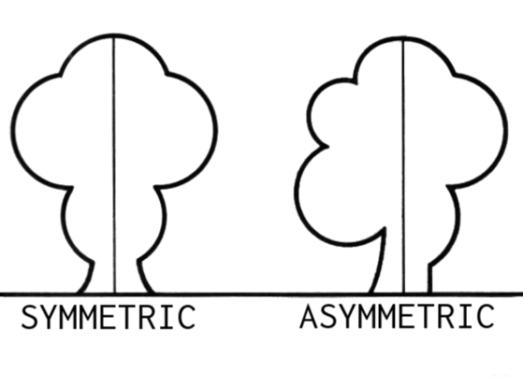

Slide 22
3.2.2 Irama (Rhytm)
Sama halnya dengan musik, irama pada desain grafis adalah pengulangan beberapa komponen desain grafis sehingga membentuk gerakan, pola tertentu sehingga menarik dan mudah dilihat
Beberapa jenis pengulangan : reguler, mengalir, progressif

Slide 23
3.2.3 Penekanan / Fokus
A. Hirarki
Mata menangkap seluruh halaman desain sebagai satu komponen
Namun mata akan melihat komponen yang terbesar dan kontras terlebih dahulu
Ada beberapa tahap fokus
Dominant = objek yang paling menonjol
Sub-dominant = objek yang mendukung tampilan
Sub ordinate = objek yang kurang menonjol bahkan tertindih objek contohnya bacground

Slide 24


Slide 25


B. Kontras
Adalah penekanan karena ada perbedaan drastis. Misal Hitam dan Putih, Garis Tebal dan Tipis, Font Besar dan Kecil

Slide 26
C. Skala dan Proporsi
Skala adalah perubahan ukuran tanpa perubahan perbandingan panjang lebar dan tinggi
Proporsi adalah adanya perubahan perbandingan antara panjang lebar atau tinggi, sehingga gambar dengan perubahan proporsi terlihat distorsi

Slide 27
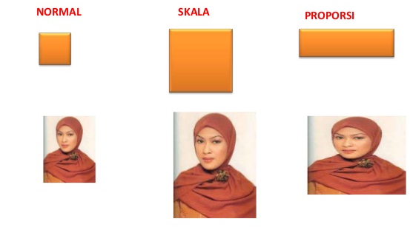

Slide 28
3.2.4 Kesatuan (Unity)
Semua bagian dari unsur grafis bersatu padu dan serasi sehingga pembaca memahaminya sebagai satu kesatuan

Slide 29
end

